Slide 1
Предметно -пространственная среда старшей группы
« Дружная семейка»
Воспитатели:
Шевелева А.П
Корьякина А.Ю

Slide 2
При формировании предметно-развивающей среды в нашей группе, мы поставили себе цель выполнять это с минимальными экономическими затратами. Мы старались сделать развивающею предметно- пространственную среду разнообразной, яркой, информативно богатой, в группе, создать эмоционально положительную атмосферу обеспечить индивидуальное гармоничное развитие ребенка. Мы соблюдали принцип центров. В группе созданы центры для разных видов детской деятельности (игровой, продуктивной и познавательно-исследовательской). Для того, чтобы каждый ребенок смог найти себе дело и занятие по душе и чувствовал себя комфортно.

Slide 3
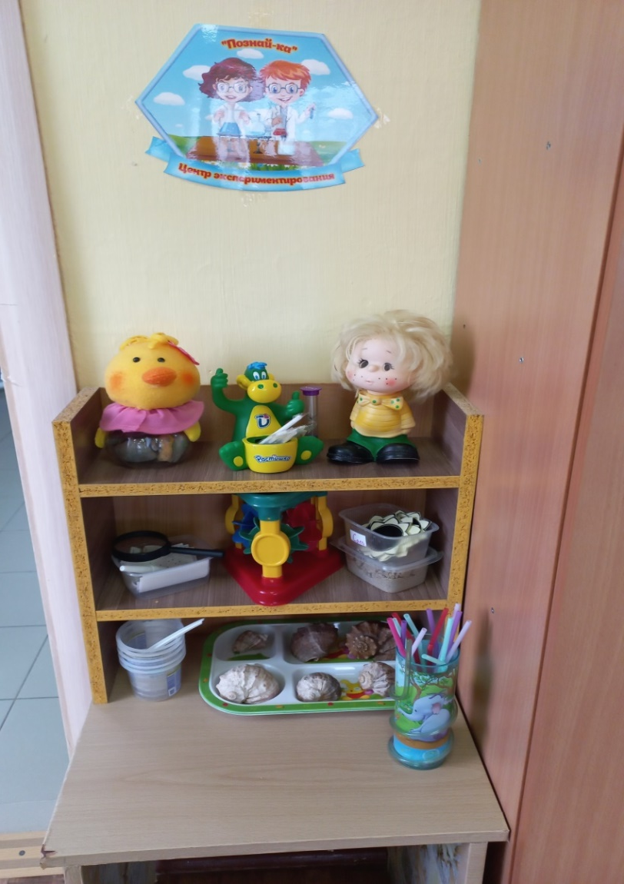
Центр экспериментирования
« Познай-ка»

Slide 4
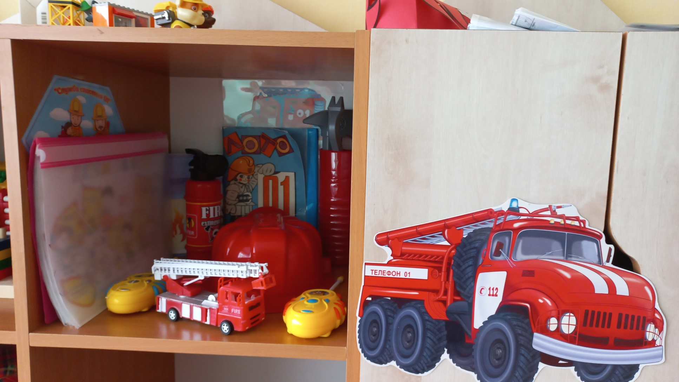
Центр пожарной безопасности
« Служба спасения 01»

Slide 5
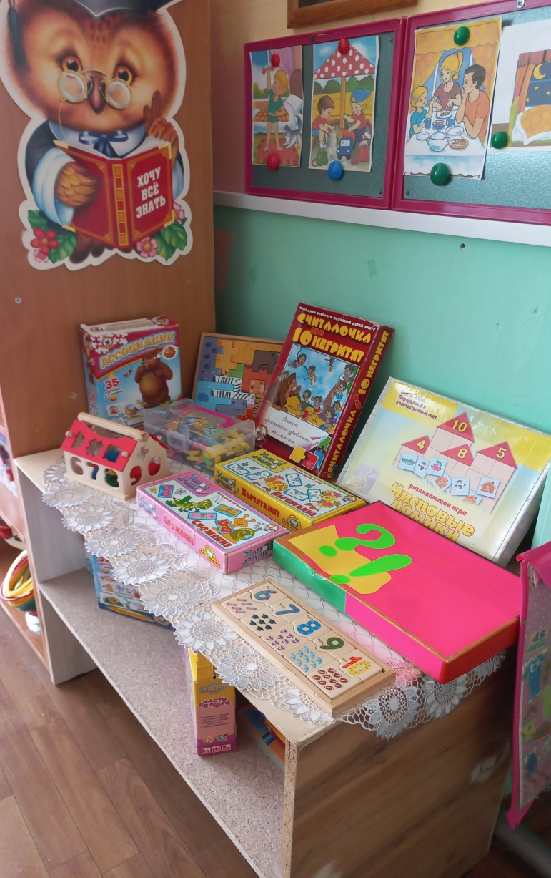
Чтоб сложить один и два
Буквы знать, сложить слова
Нужен мама мне компьютер
А своя же голова
Центр «Хочу все знать»

Slide 6
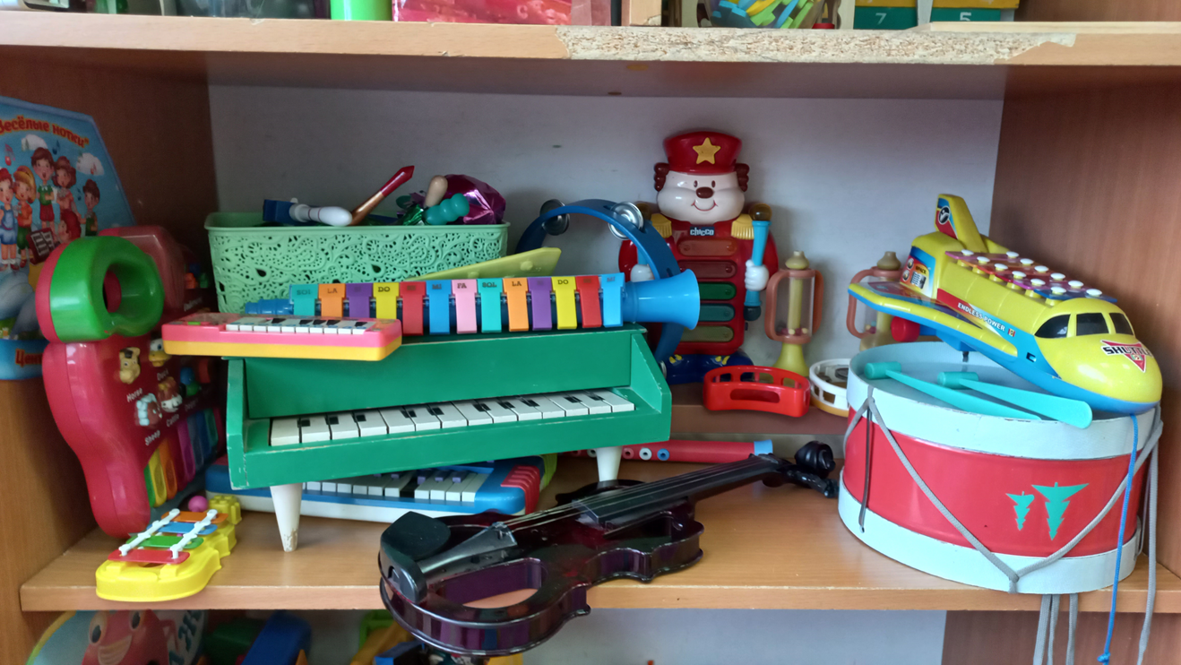
Центр музыки
« Веселые нотки»

Slide 7
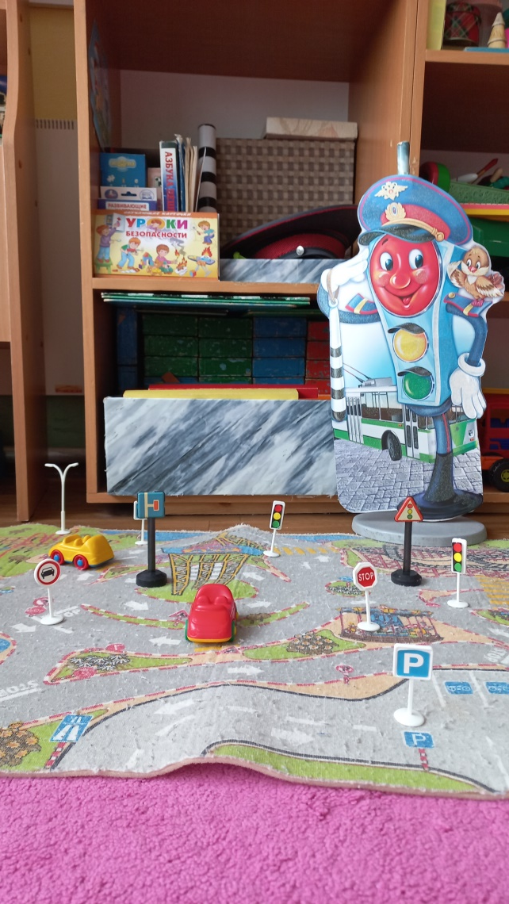
Центр ПДД
« Азбука дорожного движения»
Ну, а вот автодорога
Поведение здесь строго
Мы – работники движения
Не допустим нарушения

Slide 8
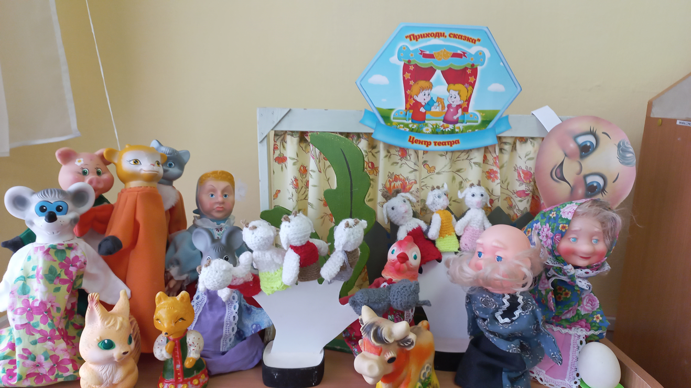
Центр театра
«Приходи сказка»

Slide 9
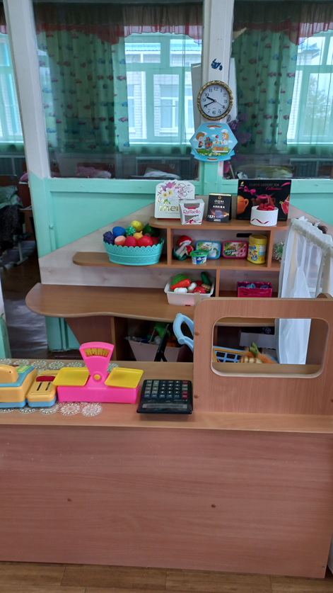
Магазин хороший есть
Свежие продуты здесь
Вот конфеты, мандарины
Попросились к нам с витрины.
Центр « Сластенка»

Slide 10
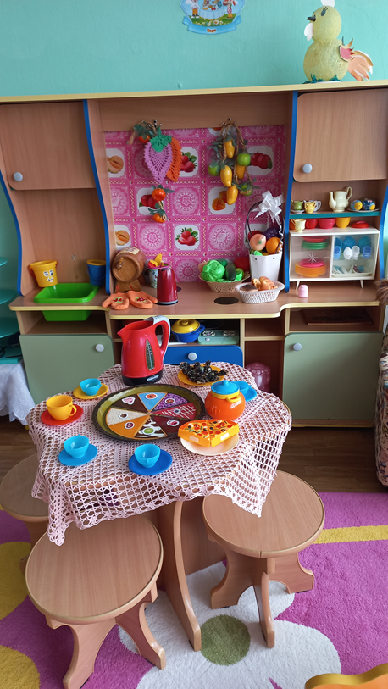
Центр кафе «Поваренок»
К нам гости пришли
Дорогие пришли
Мы чай кипятили
Пироги пекли

Slide 11
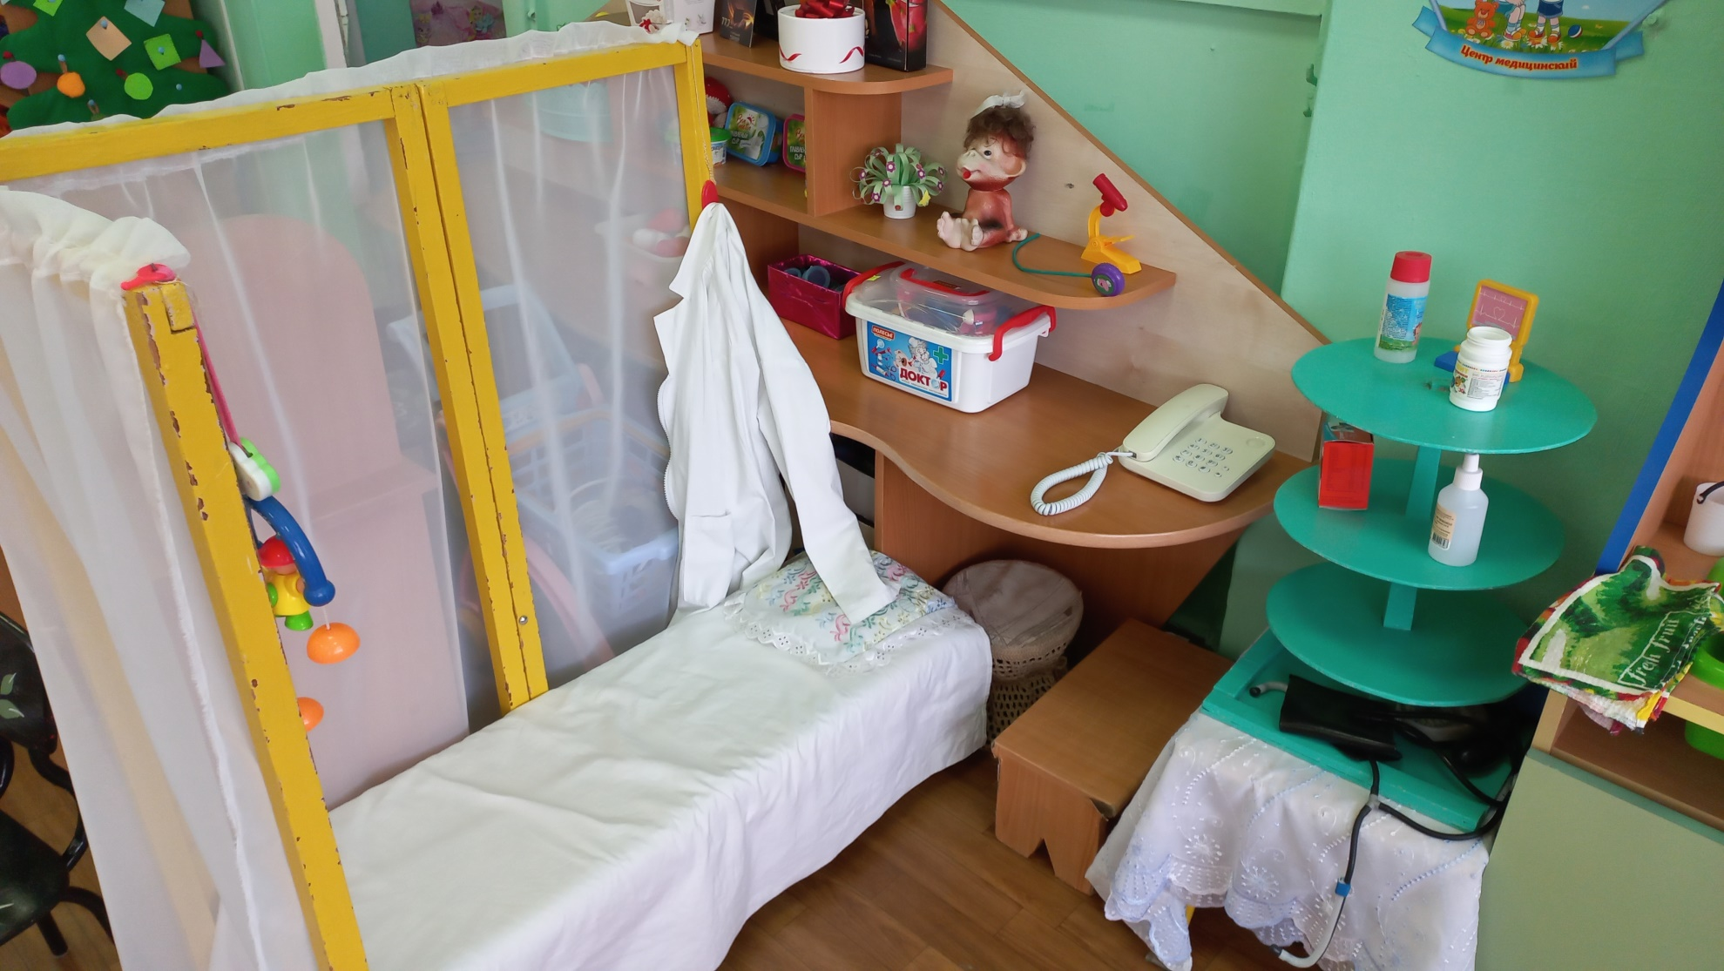
Центр медицинский
« Неболей-ка»

Slide 12
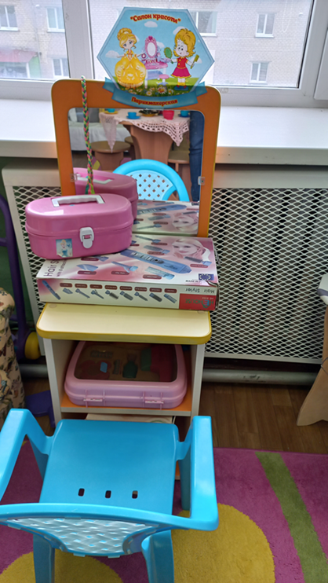
Центр «Салон красоты»
Хочешь выглядеть прекрасно
Время не теряй напрасно
Парикмахерская тут
Всем прически наведут

Slide 13
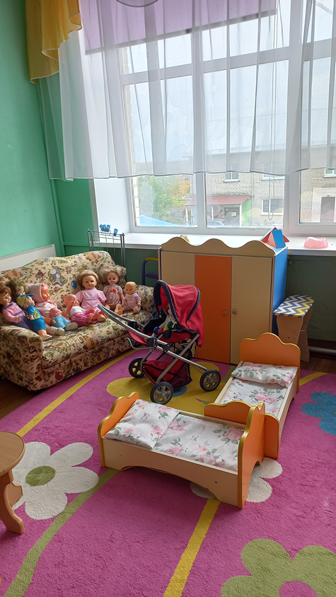
Центр «Семья»

Slide 14
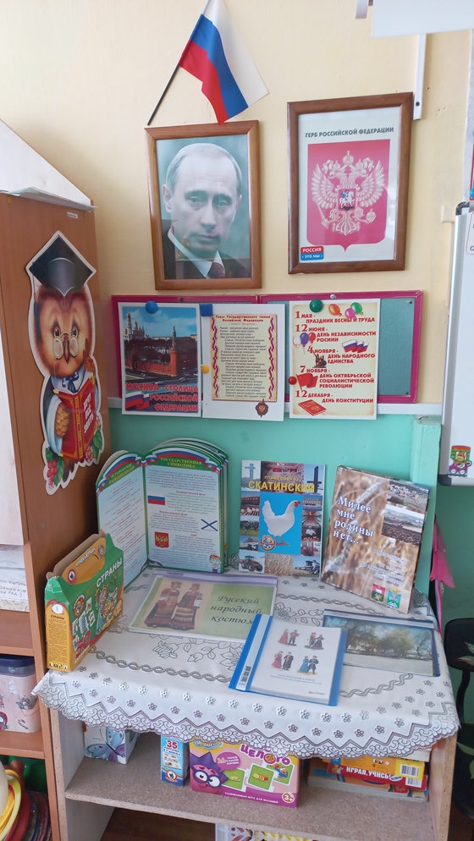
Центр патриотический
« Наша Родина»
Мы увидим даль без края
Тундру где звенит весна,
И поймем тогда, какая,
Наша родина большая,
Необъятная страна

Slide 15
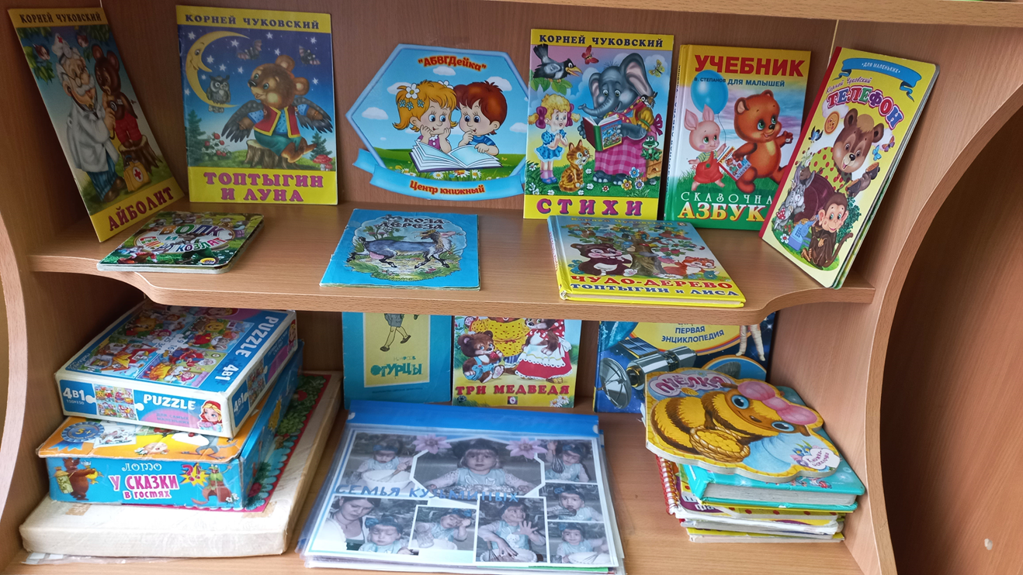
Центр АВГДейка

Slide 16
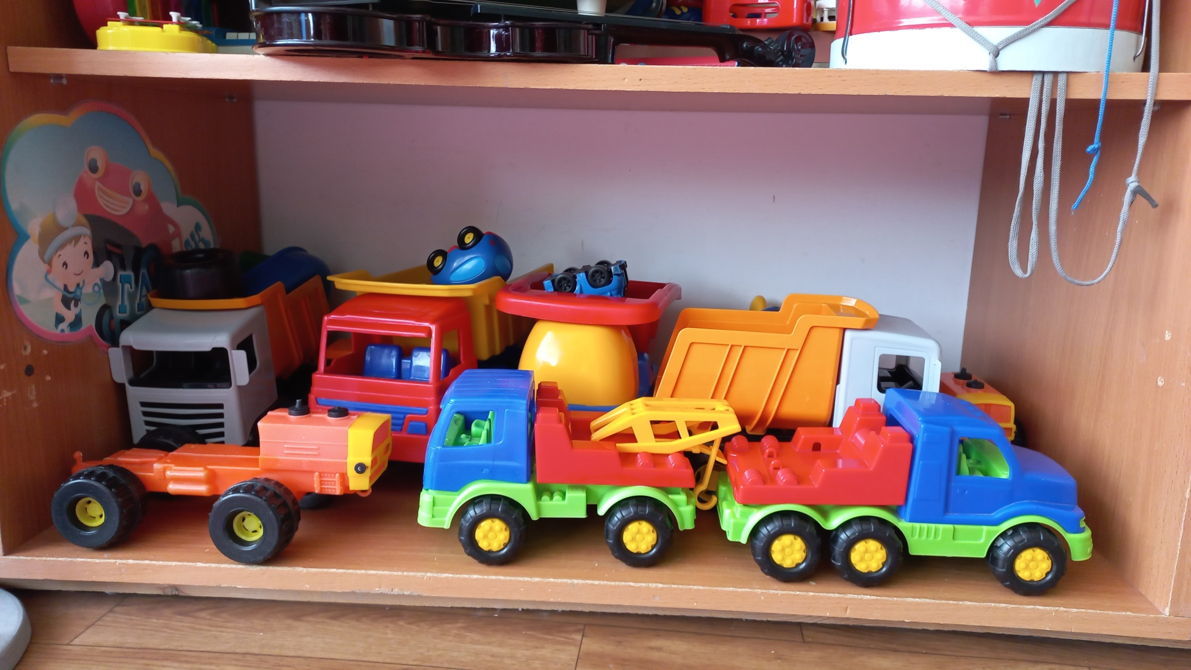
Центр «Гараж»

Slide 17
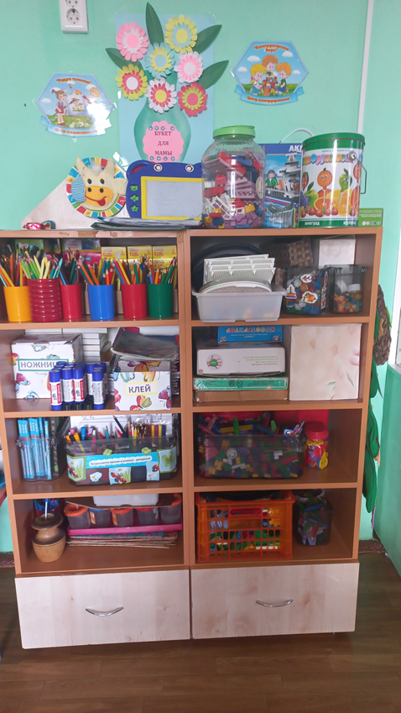
Что ж, для вас секрет откроем хорошо мы очень стоим
Центры «Радуга талантов»
« Констукторское бюро»
Порисуем и полепим
красотой людей ослепим.

Slide 18
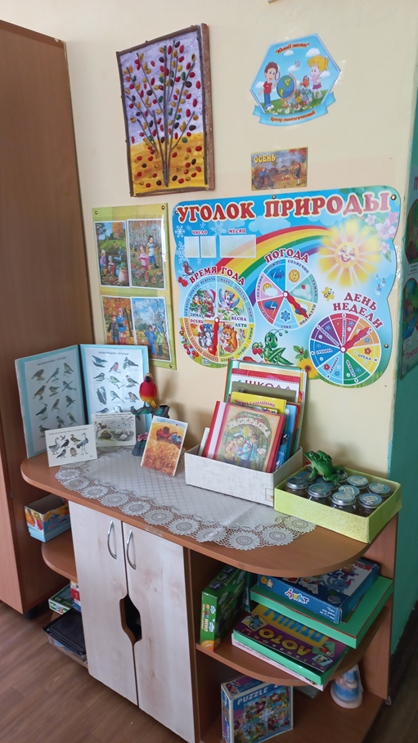
Центр экологический
« Юный эколог»

Slide 19
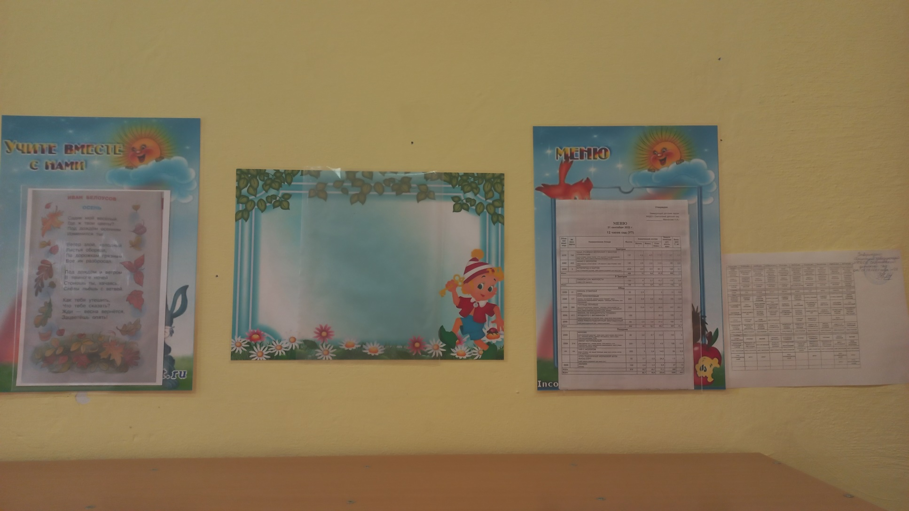
Приемная для родителей.

Slide 20
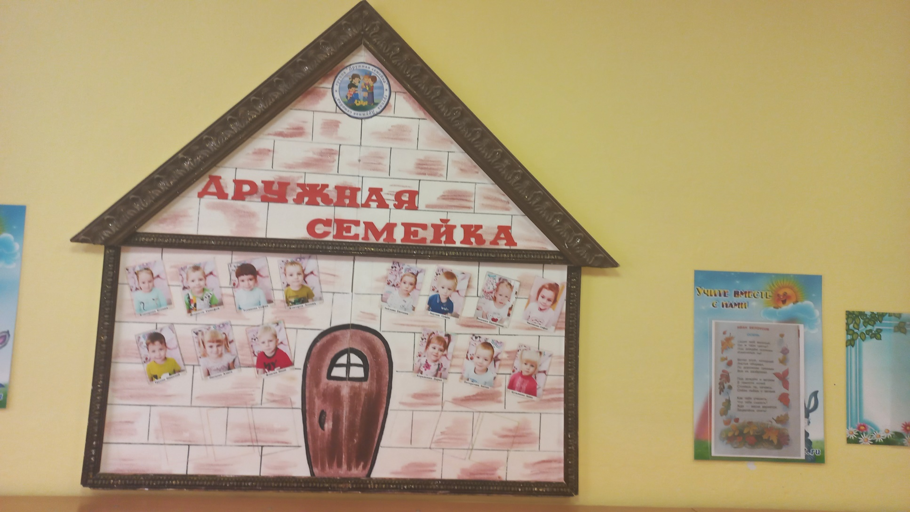

Slide 21
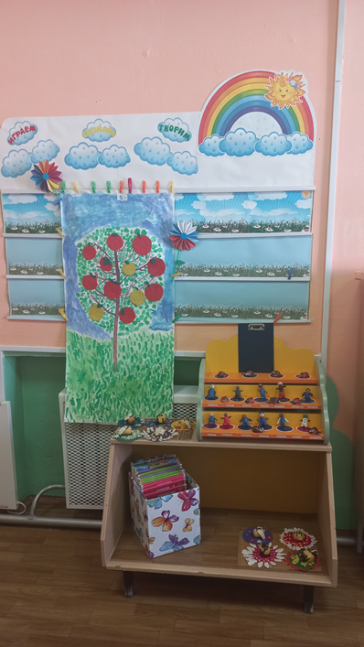

Slide 22
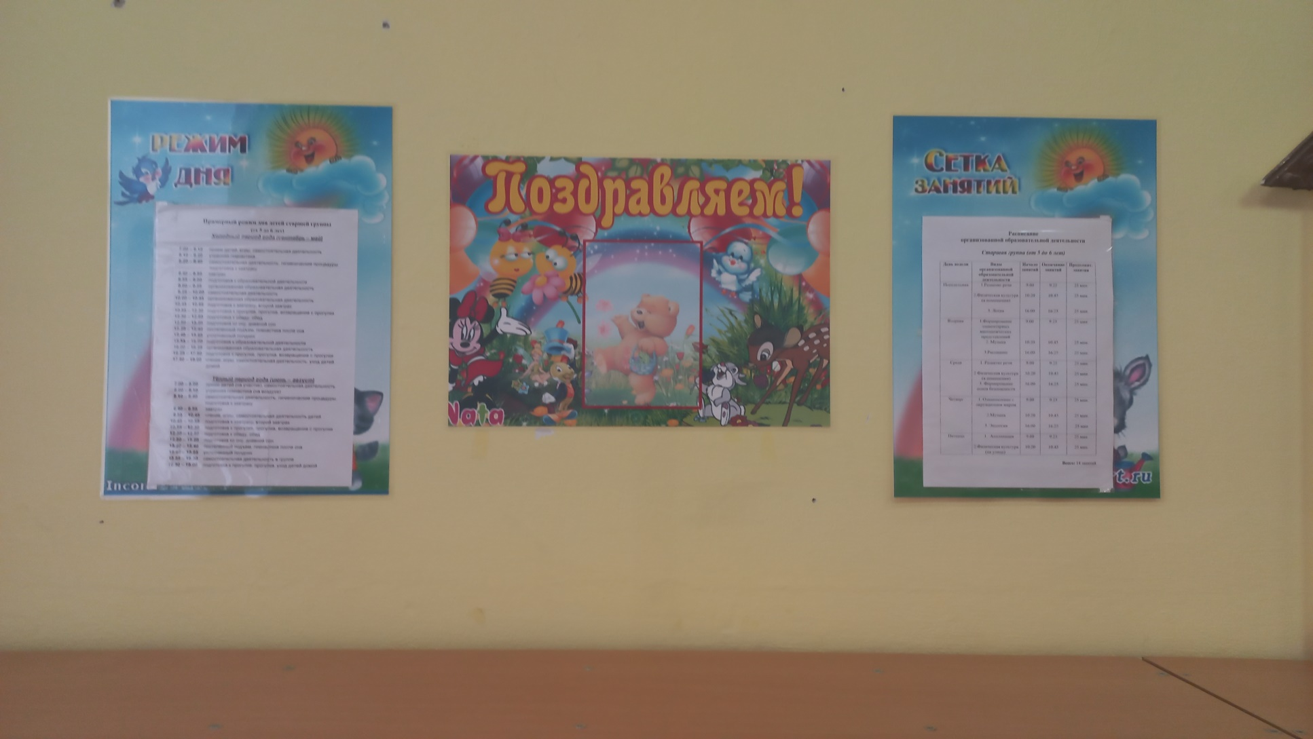

Slide 23
СПАСИБО ЗА ВНИМАНИЕ!

